Slide 1
Lokální a regionální Politika
Sudety
Periferie
Přeshraniční spolupráce (CBC)
5. týden, www.karelmuller.eu

Slide 2
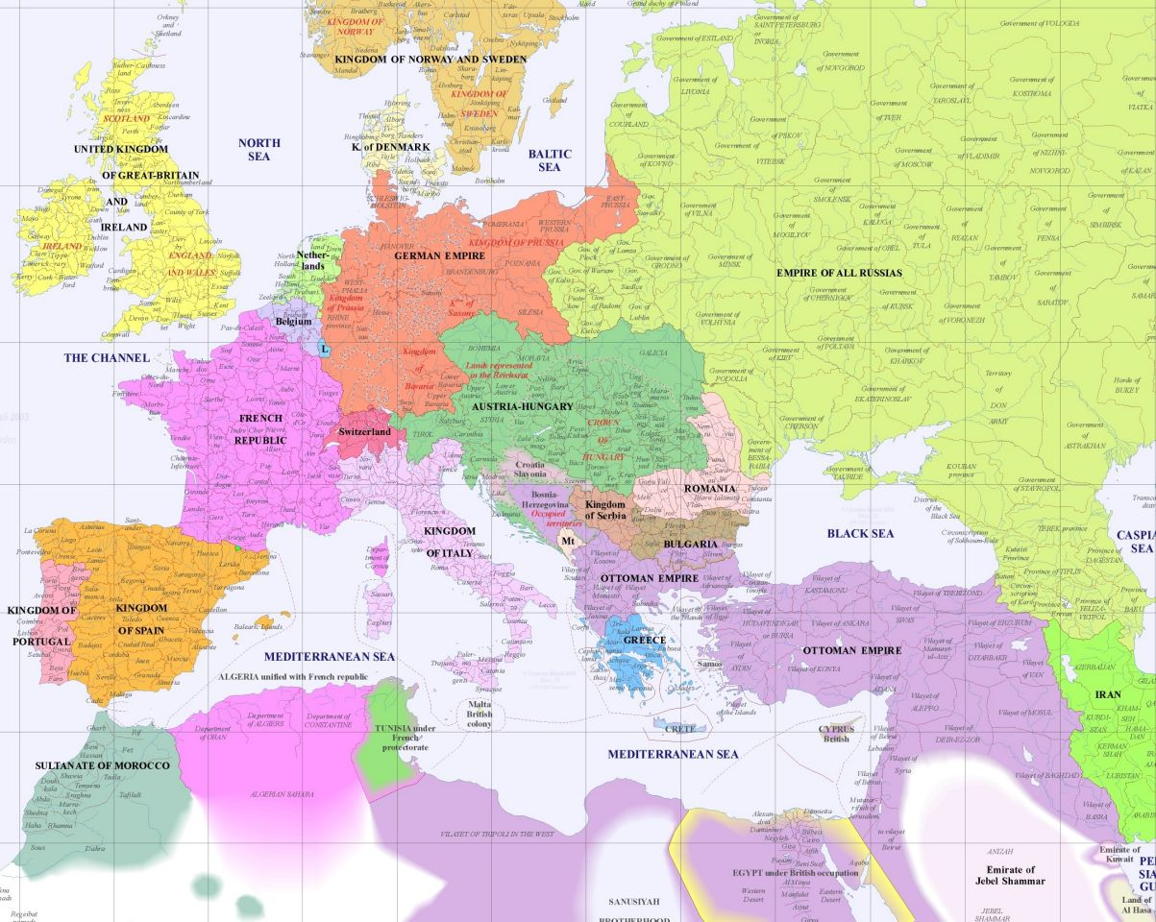
1900

Slide 3
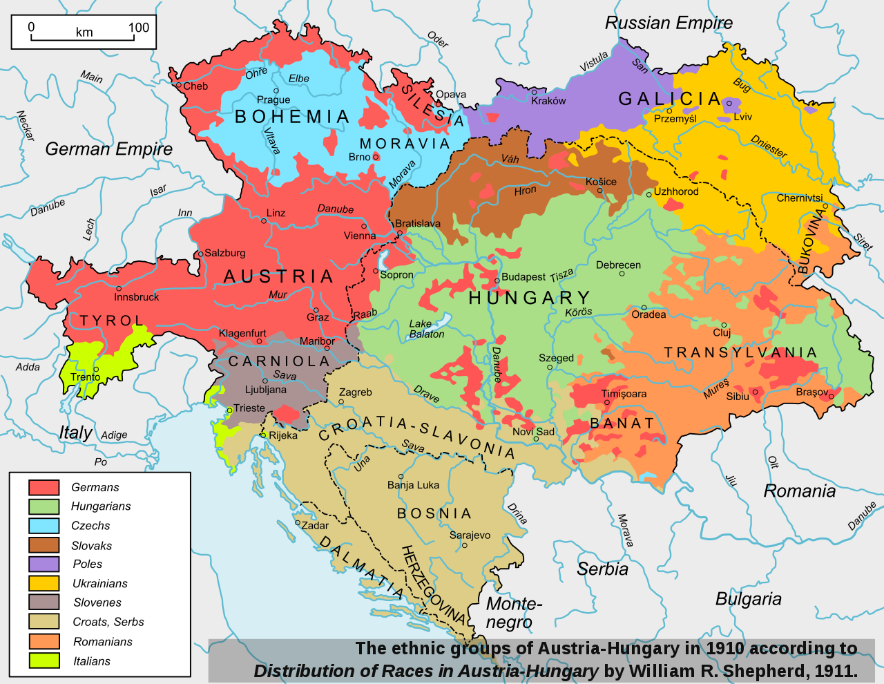
STRUGGLE FOR NATIONAL SURVIVAL
LANGUAGE AS SACRED SYMBOL

Slide 4
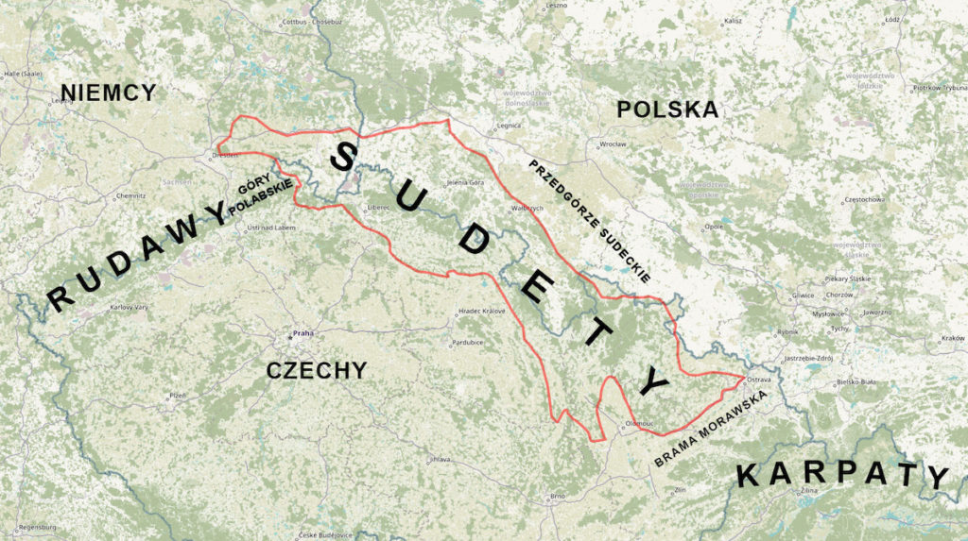

Slide 5
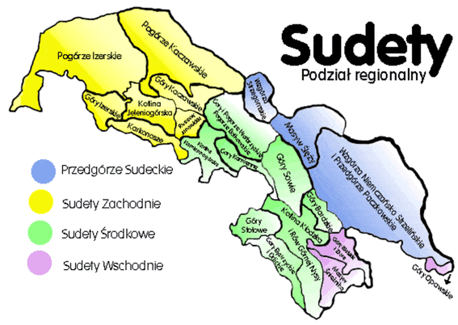

Slide 6
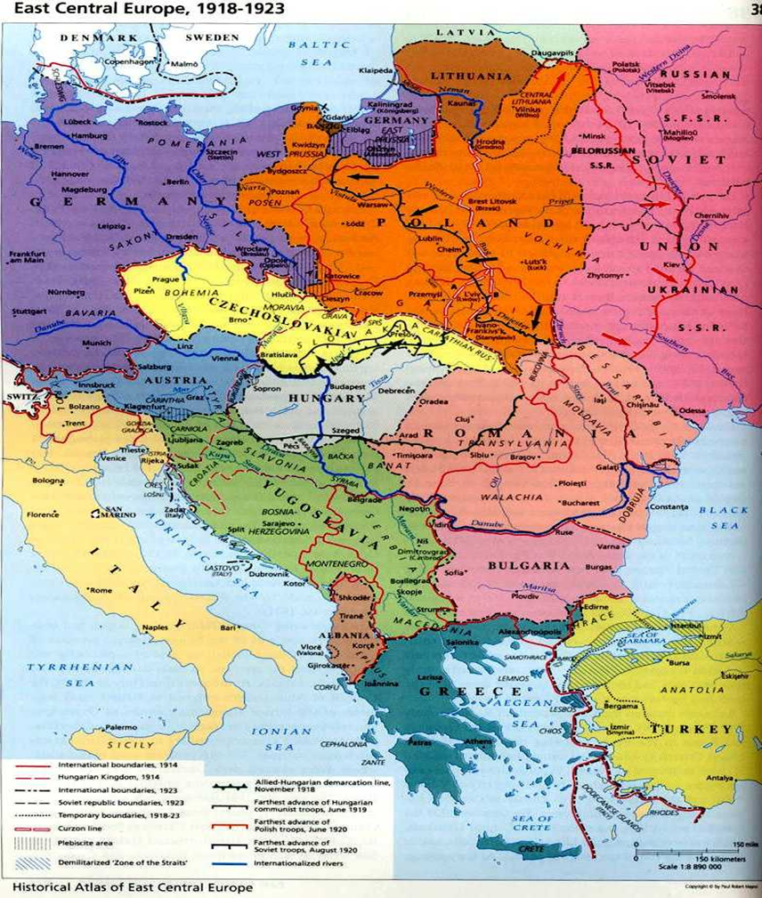

Slide 7
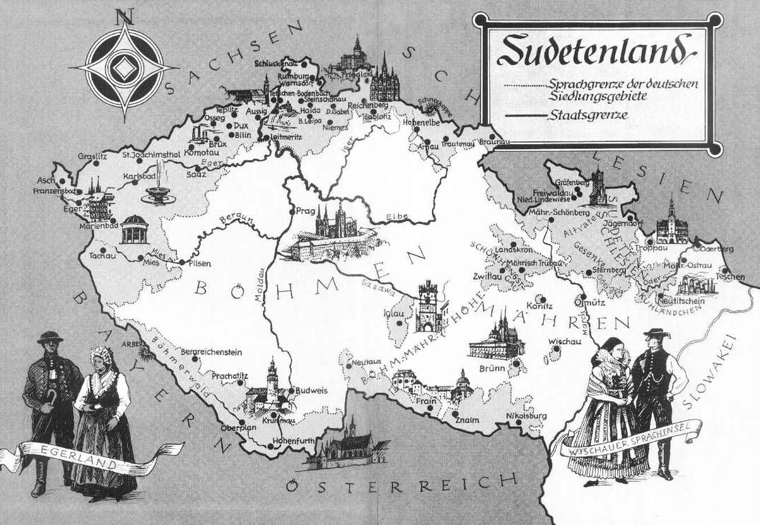

Slide 8
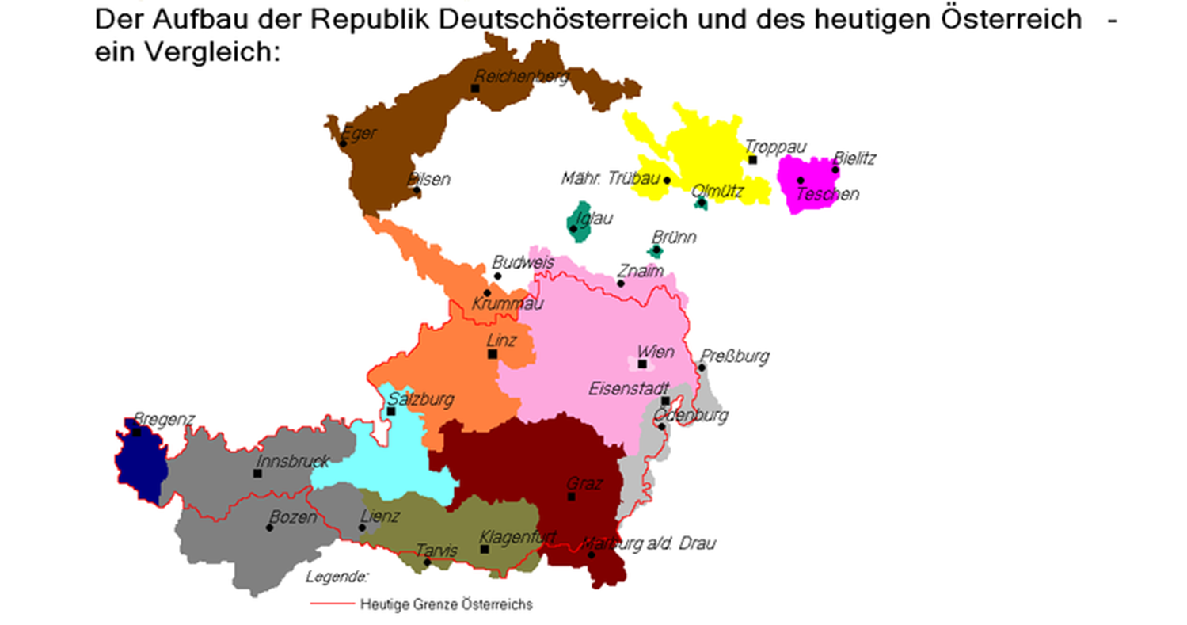

Slide 9
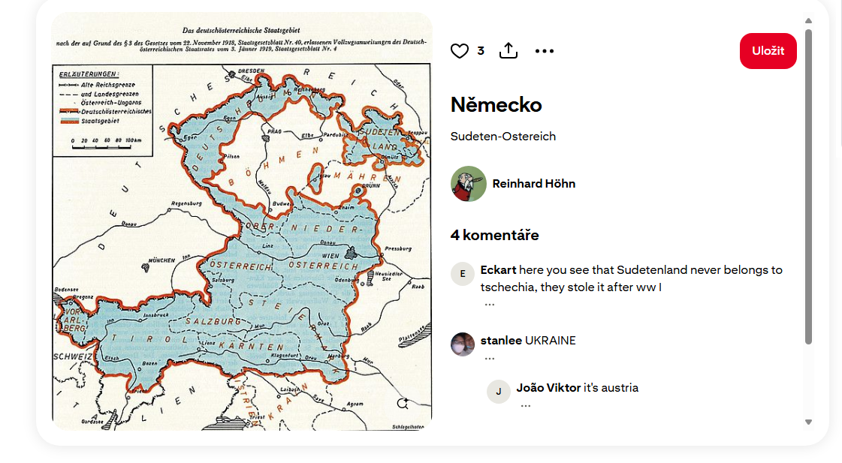

Slide 10
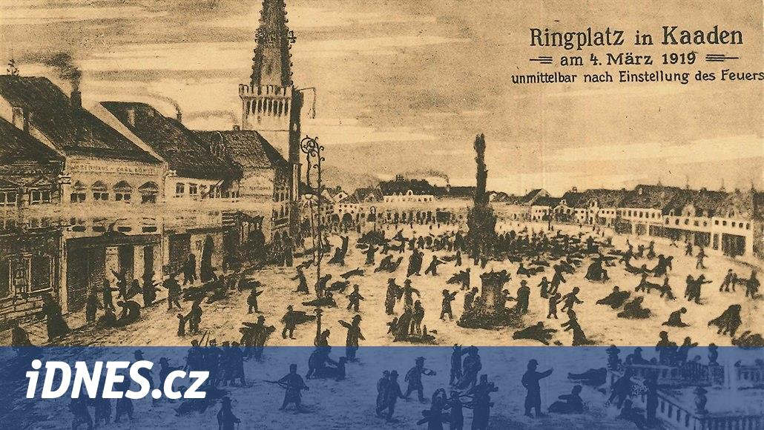
Pro Sudetské Němce se 4. březen 1919 stal pamětním dnem jako „den sebeurčení“, který si po “Mnichově“ v roce 1938 přivlastnili nacionální socialisté a zneužili ke své propagandě.
Při vzniku Československa tekla německá krev — ČT24 — Česká televize
Kadaň, 26 mrtvých, 100 těžce zraněných

Slide 11
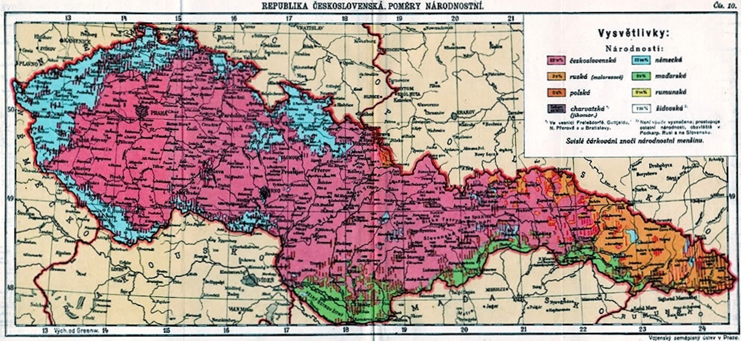

Slide 12
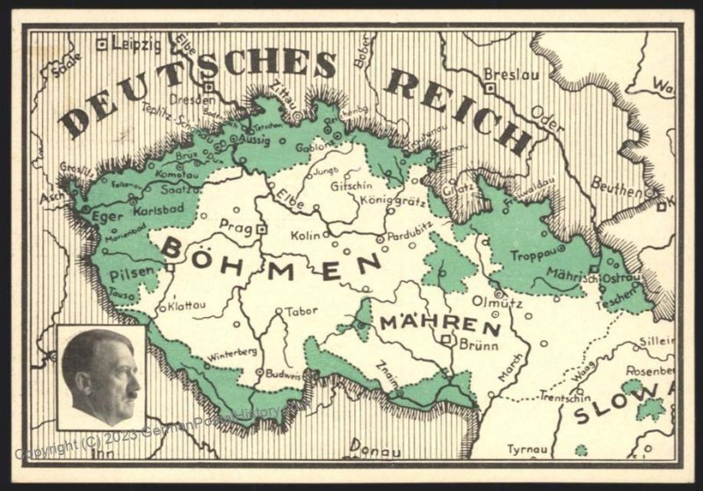

Slide 13
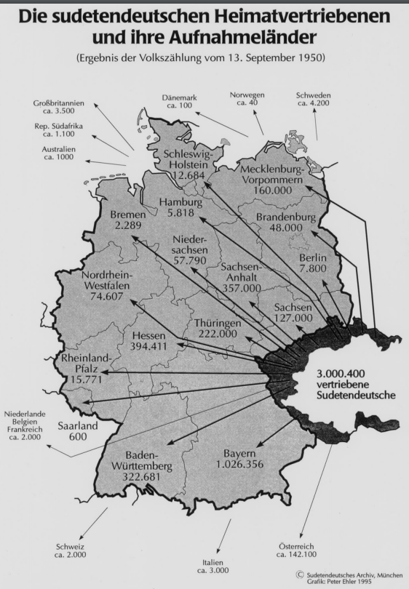

Slide 14
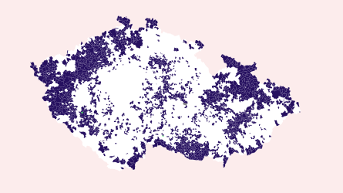
Andrej BABIŠ v prezidentské volbě 2023

Slide 15
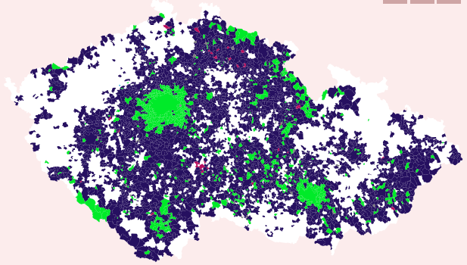
Petr Pavel 2023

Slide 16
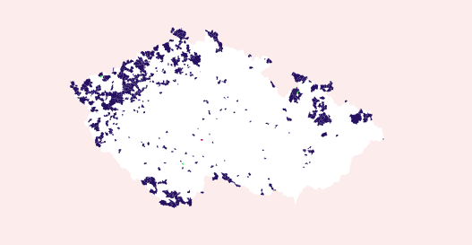
Podíl lidí v exekuci vyšší než 10%

Slide 17
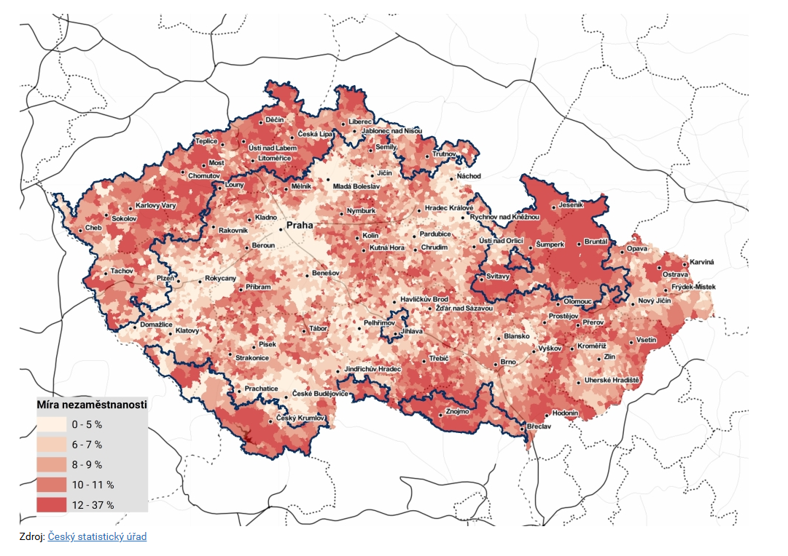

Slide 18
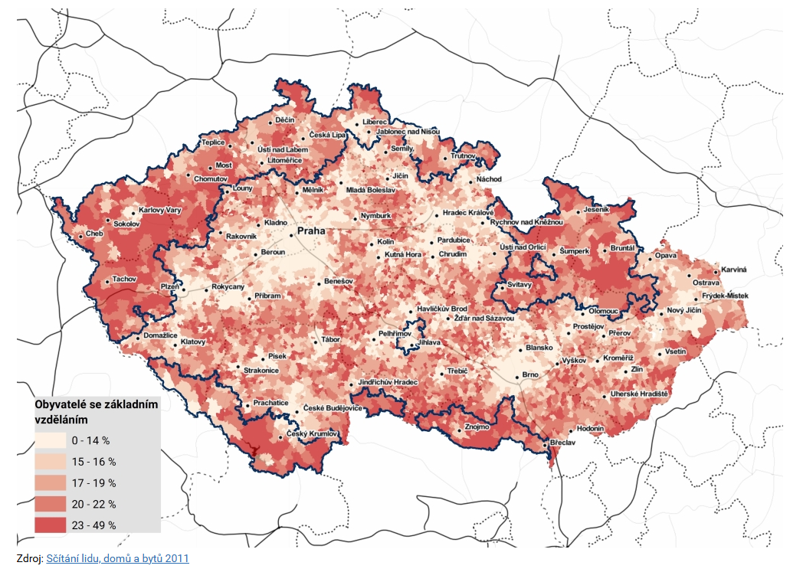

Slide 19
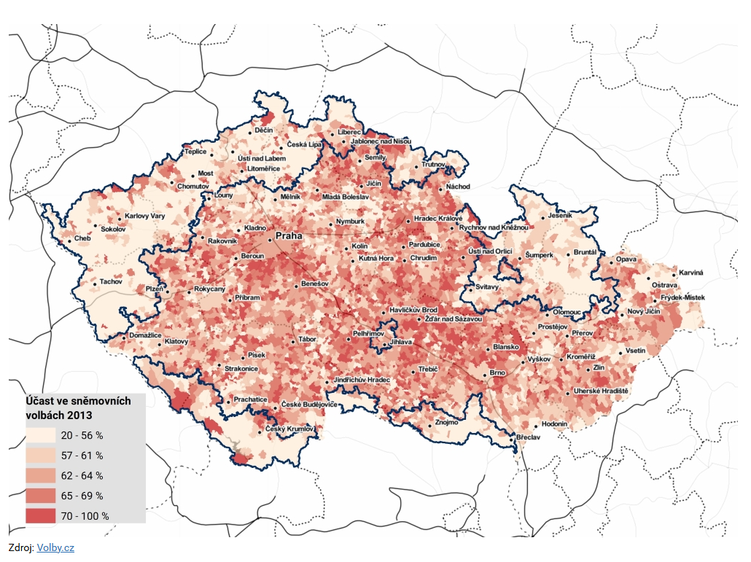

Slide 20
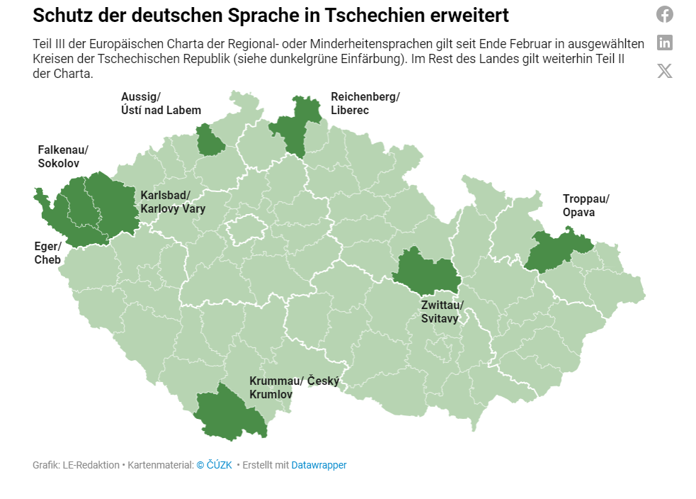

Slide 21
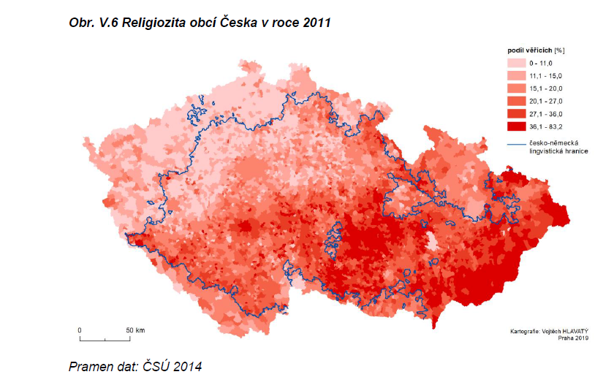
Religiosität der Landschaft in tschechischen Munizipalitäten

